Slide 1
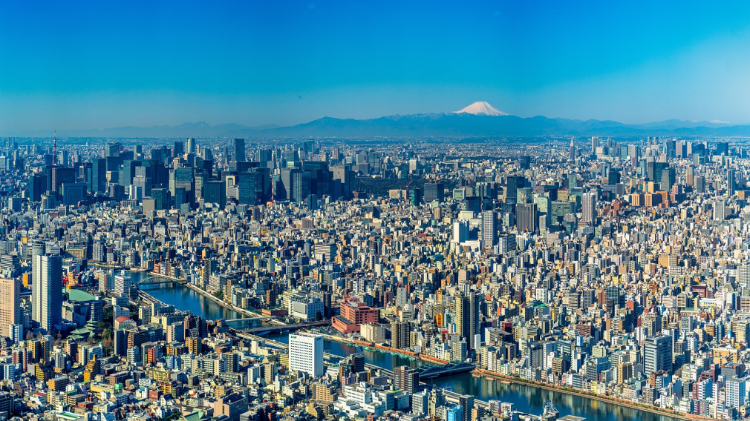
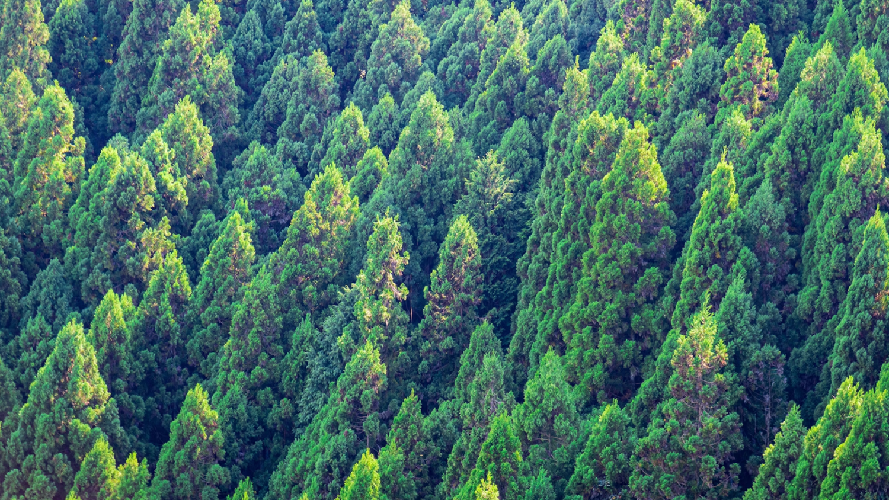
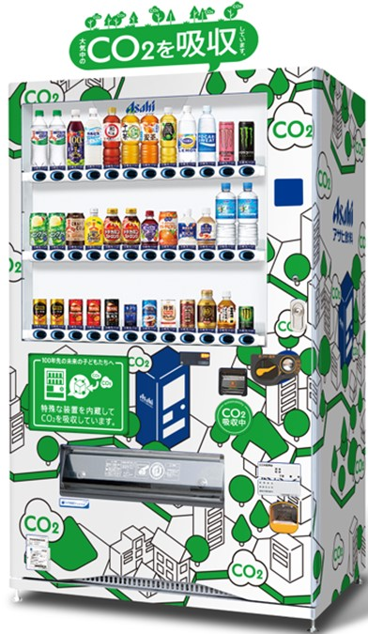
CO2を食べる
「都会の中に森を作る」
自動販売機
自動販売機にCO2吸収材を搭載して、
稼働電力由来のCO2を最大20％吸収
（これは林齢５６－６０年のスギの木約２０本分に相当）
特許第7282338号
＜アサヒ飲料の目指す世界＞
吸収材性能向上・設置台数増加を通じ、
2030年までにカーボンニュートラルを
目指してまいります。
Notes:
都会×自然バージョン（循環イメージ）

Slide 2



CO2を食べる自販機 ワンベスト
セールスポイントのご説明
POINT 1
吸収材を搭載
自販機庫内に吸収材を搭載。
定期的に交換を行います。
表紙
POINT 2
CO2資源循環
回収した二酸化炭素は工業原料
として資源循環を計画。
※工業原料化の費用は別途御相談
POINT 3
業界初!!
特許を取得済み。
（特許第7282338号）

Slide 3
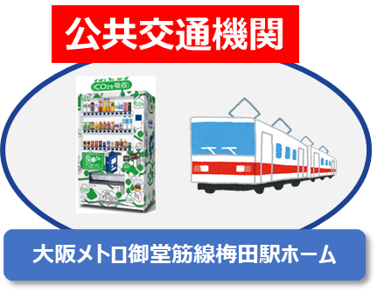
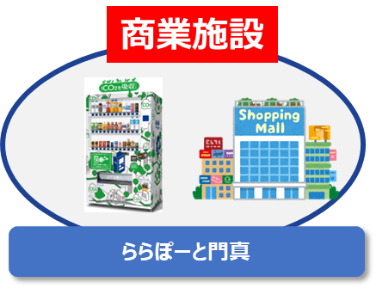
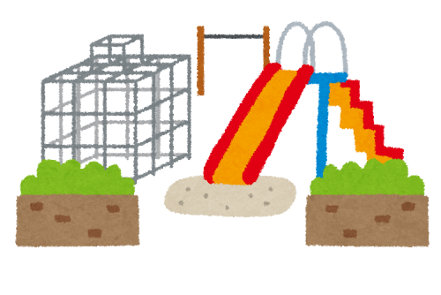
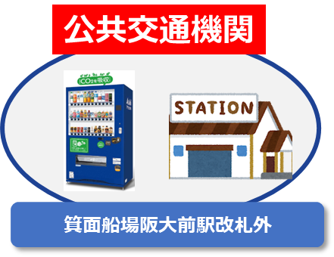
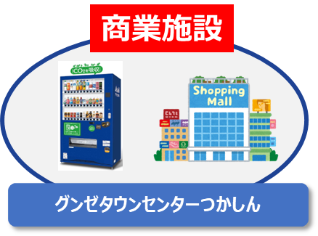
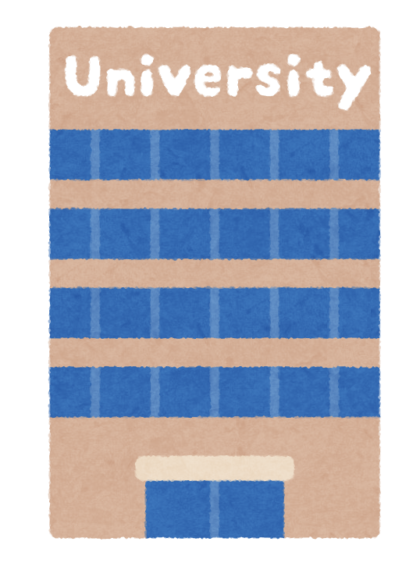
大阪の街でＣＯ２を食べています
公園
花博記念公園 鶴見緑地
大学
関西大学
Notes:
都会×自然バージョン（循環イメージ）

